Slide 1


LẬP TRÌNH GAME CARO CHƠI QUA MẠNG LAN
TRƯỜNG ĐẠI HỌC BÁCH KHOA HÀ NỘI
VIỆN CNTT – TRUYỀN THÔNG
BÁO CÁO BTL JAVA
NGUYỄN ĐĂNG AN - 20111090
NGUYỄN VĂN THANH - 20112273.
GVHD:

Slide 2
NỘI DUNG
02
03
Các kịch bản trong Game
04
Các kiến thức liên quan
Kết quả
Yêu cầu chức năng
01

Slide 3
YÊU CẦU CHỨC NĂNG
Tại Server
Quản lý các kết nối đăng nhập hợp lệ của client và liên kết các client với nhau để client có thể thách đấu trực tiếp với nhau
Thực hiện lưu tài khoản khi client đăng ký tài khoản mới
Thông báo cho người chơi kết quả ván chơi
Tại Client
Kết nối vào server thông qua tên USER và PASSWORD nếu đã có tài khoản.
Nếu không có tài khoản thì phải tạo tài khoản với server
Thực hiện chơi game với giao diện hiển thị trên màn hình
Có thể trò chuyện với đối thử khi chơi game.

Slide 4
ĐA LUỒNG TRONG JAVA
Luồng là đơn vị nhỏ nhất của đoạn mã có thể thực thi được để thực hiện một công việc riêng biệt
Luồng có thể được tạo ra trong java bằng 2 cách:
• Kế thừa từ lớp Thread
• Thực thi từ giao diện Runnable.
Trạng thái của luồng.
• NEW: luồng được tạo, chưa thực thi
• RUNNABLE: có thể thực thi
• BLOCKED: luồng bị tạm khóa
• WAITING: chờ các luồng khác thực thi
• TIMED_WAITING: chờ với thời gian xác định
• TERMINATED: kết thúc luồng

Slide 5
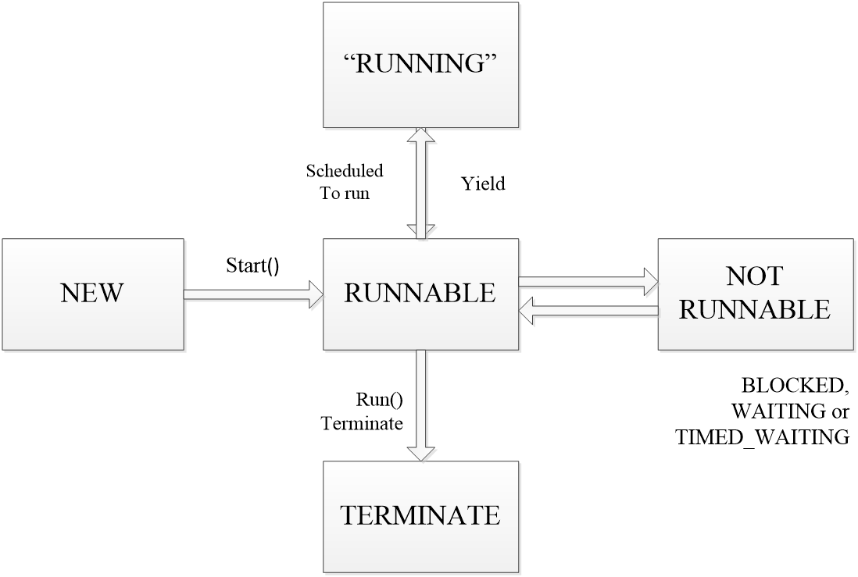
VÒNG ĐỜI CỦA MỘT LUỒNG

Slide 6
CƠ SỞ DỮ LIỆU
CSDL là một tập hợp các dữ liệu có mối liên hệ logic và được lưu trữ theo một mô hình nào đó.
Hệ quản trị CSDL là hệ thống phần mềm cho phép tạo lập, quản lý và cung cấp các thao tác để làm việc với CSDL.(MySQL)
CSDL quan hệ là mô hình mà trong đó dữ liệu được tổ chức dưới dạng bảng:
Cột: các trường( hoặc thuộc tính). Mỗi trường được xác định trên miền xác định của trường
• Dòng: các bản ghi dữ liệu
Các bảng trong CSDL quan hệ có liên kết với nhau bởi các trường

Slide 7
JDBC
Java Database Conectivity: cung cấp các cách thức để kết nối và tương tác với CSDL
Các bước lập trình tương tác CSDL
Bước 1: Tạo đối tượng Connection để kết nối tới CSDL
Connection conn = DriverManager.getConnection
("jdbc:mysql://localhost:8888/DBName", user, pass)
Bước 2: Tạo đối tượng Statement để tương tác với CSDL
Statement stmt = conn.createStatement();
Bước 3: Tạo xâu chứa câu truy vấn.
Bước 4: Thực thi truy vấn
ResultSet executeQuery(String queryStr)
Bước 5: Xử lý kết quả truy vấn
Bước 6: Đóng kết nối.

Slide 8
SOCKET
Socket là công cụ để các ứng dụng trao đổi dữ liệu. Trên kiến trúc phân tầng của hệ thống mạng, socket là dịch vụ mà tầng giao vận cung cấp cho tầng ứng dụng
Ứng dụng sử dụng TCP Socket:
Lớp Socket: sử dụng để client và server trao đổi dữ liệu
Socket(String hostname, int port): tạo socket kết nối
tới cổng port trên server có tên hostname
Lớp ServerSocket: sử dụng tại ứng dụng server để nghe yêu cầu kết nối từ client.
ServerSocket(int port): tạo ServerCoket với số hiệu cổng port
chỉ định

Slide 9
KỊCH BẢN QUẢN LÝ USER
1. Server chạy sẵn ,chờ client kết nối
2.Client truy cập vào server

Slide 10
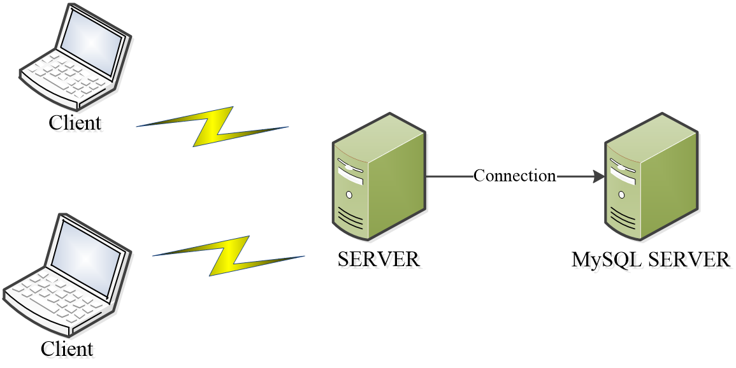
KỊCH BẢN QUẢN LÝ USER
3. Server nhận truy cập từ client
4.Client nhập thông tin đăng nhập

Slide 11
KỊCH BẢN QUẢN LÝ USER
5. Nhận thông tin từ client gửi lên, truy vấn CSDL để xác minh account có tồn tại, và gửi kết quả về client
6. Nhận kết quả trả về từ server

Slide 12
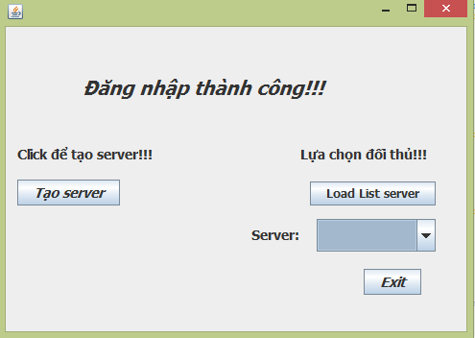
Nếu đăng nhập thành công:

Slide 13
Nếu Lựa Chọn Tạo Server
8. Nhận thông tin từ client gửi lên, phát sinh cho client 2 port(1 chơi game,1 chat) và gửi về cho client
7. Client gửi thông tin lên server yêu cầu cung cấp port để mình chở thành một server chờ kết nối vào
9. Nhận về 2 port từ server và khởi chạy form chơi cờ sẵn sang chơi khi có client kết nối tới

Slide 14
Nếu Load List Server
10. Nhận thông tin từ client, và gửi về cho client danh sách các người chơi đang chờ kết nối.
12. Nhận thông tin của client gửi lên và xóa người chơi ra khỏi danh sách chờ đợi kết nối.
11. Client nhận thông tin danh sách từ server . Client chọn người chơi và kết nối trực tiếp với người chơi kia mà không thông qua server nữa, và gửi tên người chơi lên server

Slide 15
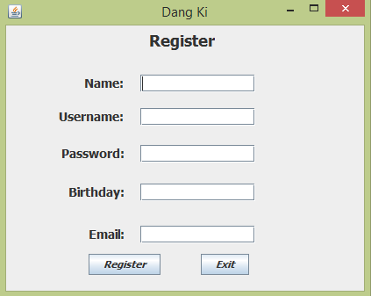
Nếu đăng nhập thất bại:

Slide 16
KỊCH BẢN QUẢN LÝ USER
14. Nhận thông tin từ client và lưu vào CSDL, gửi kết quả về cho client biết là đăng kí thành công hay thất bại.
15. Nhận thông tin từ server thông báo thành công hay thất bại
13. Gửi thông tin đăng kí lên server

Slide 17
KỊCH BẢN CHƠI GAME
1. ServerCaro được tạo ra với port nhận được. Khởi tạo 2 thread với 2 port đó chạy sẵn chờ client kết nối vào.
2. Nhận được IP và port tương ứng, kết nối vào với ServerCaro đang chờ sẵn.

Slide 18
KỊCH BẢN CHƠI GAME
3. Thiết lập kết nối với ClientCaro. Đánh caro tại point muốn đánh , gửi vị trí đó cho ClientCaro. Gửi chữ trò chuyện, gửi qua cho ClientCaro
4. Kiểm tra vị trí vừa đánh xem có trùng vị trí cũ, có đủ 5 con, thắng chưa →Thông báo khi đã thắng, thiết lập lại bàn cờ cho ván mới
6.Kiểm tra vị trí quân cờ của Servercaro →Thông báo thua, nếu kiểm tra thấy servercaro đánh thắng , thiết lập lại bàn cờ chuẩn bị ván mới
5. Nhận vị trí quân cờ từ servercaro và repaint lại. Nhận chuỗi trò chuyện từ ServerCaro→ show ra màn hình.

Slide 19
MÔ HÌNH ỨNG DỤNG
Phía Server
Song Song : Nhiều người chơi có thể kết nối đồng thời đến Server để yêu cầu chơi game.
TCP : Tránh việc mất gói tin.
Statefull: Các bước sau phụ thuộc vào các bước trước
Phía Client
Tuần tự
TCP
Statefull
Sau khi client đã tìm được người chơi để kết nối sẽ ngắt kết nối hoàn toàn với server chính quản lý user. Và lúc này 2 người chơi đang kết nối trực tiếp với nhau

Slide 20
MÔ HÌNH CHƠI GAME
Phía Server
Tuần Tự: Mỗi Server
TCP : Tránh việc mất gói tin.
Statefull: Các bước sau phụ thuộc vào các bước trước
Phía Client
Tuần tự
TCP
Statefull

Slide 21
MÔ TẢ CHỨC NĂNG
ServerCaro
ServerCaro.java: là hàm chính của chương trình, chứa hàm main(), có trách nhiệm lắng nghe kết nối và kết nối với client khi có yêu cầu.
ThreadSocket.java: thực hiện tương tác với client, nhận thông tin từ client gửi lên và trả về kết quả phù hợp.
Database.java: kết nối với cơ sở dữ liệu để truy xuất thông tin account và lưu thông tin user vào cơ sở dữ liệu.
Address.java: lưu ip và port của máy làm server.

Slide 22
MÔ TẢ CHỨC NĂNG
ClientCaro
ClientCaro.java: Hàm chính, chứa hàm main(), chịu trách nhiệm kết nối với Server caro. LoginCaro.java: Tạo form đăng nhập, gửi Account lên server để và nhận giá trị trả về là true hay false. Register.java: Tạo form đăng ký thông tin Account và gửi dữ liệu lên server, nhận giá trị trả về là true hay false. Loginsuccess:java: Là một form quan trọng cho phép client tạo server để chờ người chơi kết nối vào và cho phép client lựa chọn những danh sách server đang chờ đợi kết nối để chơi game. Address.java: chứa thông tin ip và các port của server để client kết nối vào. CaroClient.java: form chứa giao diện bàn cờ, kết nối với Caroserver để chơi game có hỗ trợ trò chuyện trong quá trình chơi. CaroServer.java: form chứa giao diện bàn cờ, chờ CaroClient kết nối đến để chơi game có hỗ trợ trò chuyện trong quá trình chơi.

Slide 23

KẾT LUẬN
Chương trình giao diện thân thiện dễ giao tiếp, dễ sử dụng.
Server có thể quản lý số lượng máy lớn.
Do thời gian gấp rút nên vẫn còn nhiều chỗ chưa hoàn thiện như là: quy định thời gian đánh cờ của user, lưu kết quả ván chơi, tính điểm cho user....

Slide 24
Tài liệu tham khảo
[1] C.-P. Fan, W.-H. Liang, and W. Lee, “Fast blind equalization with twostage single/multilevel modulus and DD algorithm for high order QAM cable systems,” in Proc. IEEE Int. Symp. Circuits and Systems ISCAS 2008, 2008, pp. 3001–3004
[2] Y.-S. Choi, D. S. Han, and H. Hwang, “Joint blind equalization,carrier recovery, and timing recovery for HDTV modem,” in Society of Photo-Optical Instrumentation Engineers (SPIE) Conference Series, B. G. Haskell & H.-M. Hang, Ed., vol. 2094, Oct. 1993, pp. 1357–1365.
[3] J.-J. Werner, J. Yang, D. D. Harman, and G. A. Dumont, “Blind equalization for broadband access,”IEEE Communications Magazine, vol. 37, no. 4, pp. 87–93, 1999.
[4] D. Q. Junquiang Hu, Huy Dung Han, “Systems and methods for blind equalization in a digital receiver,” US Patent US 8 488 652 B2, 2013. [Online]. Available: http://www.google.com/patents/US8488652.

Slide 25

XIN CHÂN THÀNH CẢM ƠN !
TRƯỜNG ĐẠI HỌC BÁCH KHOA HÀ NÔI
VIỆN ĐIỆN TỬ-VIỄN THÔNG

